Slide 1
以赛亚书

Slide 2
在圣经中的地位
以赛亚书是先知书中最大的一本，有“小圣经”之称，
全书有 66 卷，前面 39 卷有历史指标与背景，有如圣经中的旧约，论及神的警告与责备，预言选民被掳，并周遭列国的灭亡，多审判信息。充分把旧约的特质——神公义的审判表现出来。
后面 27 卷有如新约，由旷野人声开始，彷佛施洗约翰的呼声为主开路，最后有对新天新地的隐喻，正如新约的启示录，充分显示新约的特质——救恩的成全，是神安慰苦难中的选民的最佳礼物。
论及神的应许与恩典，预言选民将要得到的安慰，拯救，与荣耀，多安慰信息。但其实审判与救恩的信息，是在整本书中交替出现。

Slide 3
以赛亚书是旧约圣经里，对于弥赛亚和祂的国度预言地最详细的一本书，是旧约圣经里的福音书，是新约圣经被引用最多的一本先知书（超过所有先知书的总和），有人称以赛亚书是第五本福音书。因此以赛亚又被称为“弥赛亚先知”或称为“福音的先知”。
其中《以賽亞書》 的著作日期並不是最早的，但是卻被排在后期先知 書之首
以赛亚书无论在神学、预言或文学上，皆居圣经各书卷之冠。就神学而言，此书是系统神学的袖珍本，如神论、创造论、默示论、基督论、圣灵论、天使论、选民论、救赎论及末世论皆在其中。
在以赛亚书内，从撒但起初的反叛至救主的再临统治，书中的神学重点应有尽有

Slide 4
就预言而言，此书具有精细又广博的预言，如耶路撒冷的灭亡、选民的复原、重为喜乐之城；古列的诏准、选民归回、基督的降生、代死、作王等俯拾即是。
就文学而言，书中的遣词用字，被称为言简意赅，词藻瑰丽，贝多芬之于乐坛，莎士比亚之于文坛，司布真之于讲坛，就正如以赛亚先知在先知群中一样，都是空前的。精湛动人，文思丰富。
就信息而言，书中有凛然义怒的责备，也有慈母柔声的安慰，有责打、有缠裹。其信息俨如四福音书，所以有人称之为「以赛亚福音」；它的救赎论又彷似罗马书，因此亦有人称它为「旧约的罗马书」。

Slide 5
以赛亚 Isaiah
本书的作者是以赛亚。
「以赛亚」的意思是耶和华救恩。
他尽职有五，六十年之久。他可能是犹大王族，父亲是亚摩斯。根据犹太人的传说，这亚摩斯是乌西雅王的堂兄弟。
他的妻子也称为女申言者（八章三节），有两个孩子，一个叫「施亚雅述」，意思是遗民将要归回（七章三节） 。另一儿子叫「玛黑珥色拉勒・哈施罢斯」，意思就是亚述帝国将要掳掠速临，抢夺快到。

Slide 6
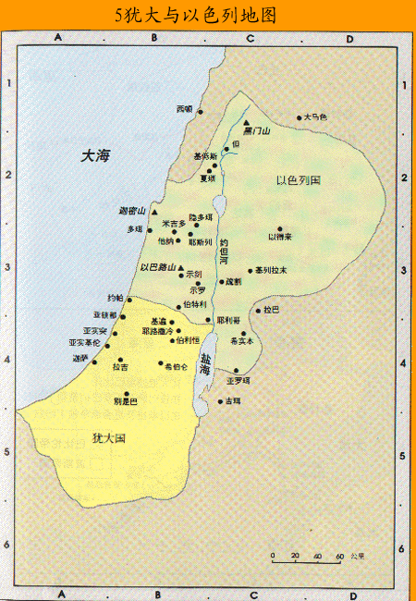
犹大与以色列国地图
所罗门作王40年
堕落导致王国分裂
北国 以色列（10支派）
从耶罗波安~何细亚
主前722年灭亡
被亚述所掳
巴比伦灭亚述（主前612年）
南国 犹大（2支派）
从罗波安~西底家（主前587年）
主前606年灭亡（约雅敬作王）
被掳共七十年
巴比伦被玛代波斯所灭
波斯王古列下诏（主前539年）
被掳归回（主前537年）
以色列國
猶大國

Slide 7
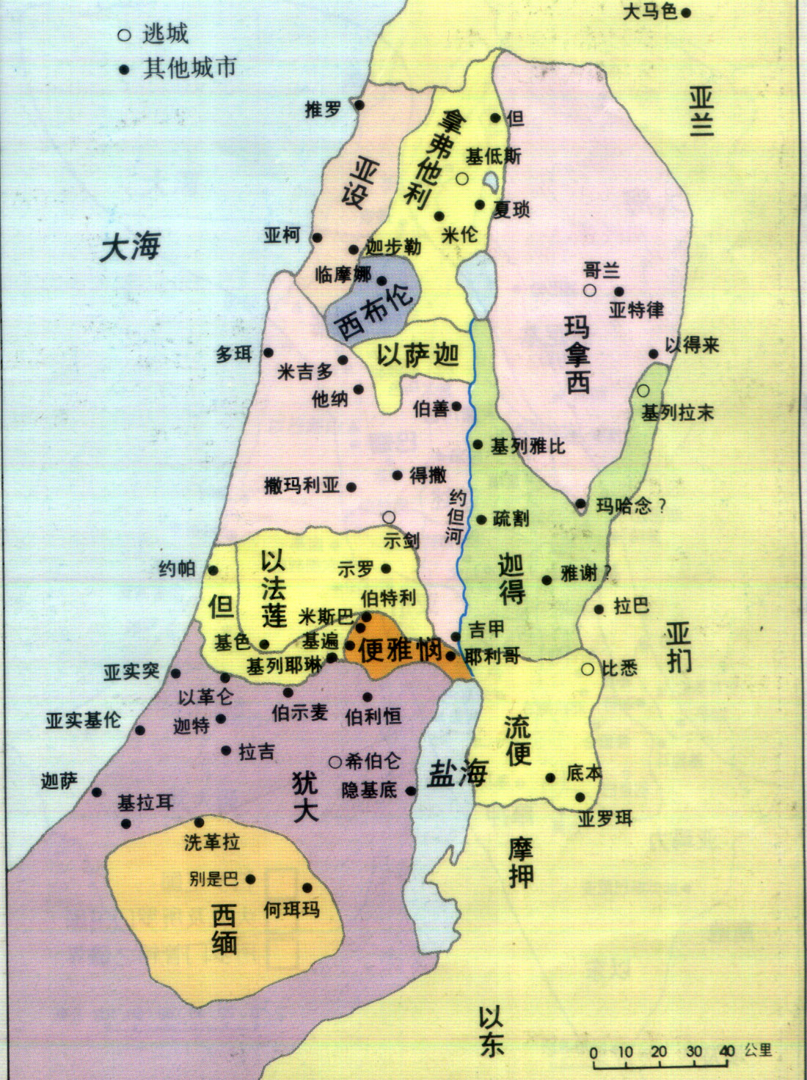
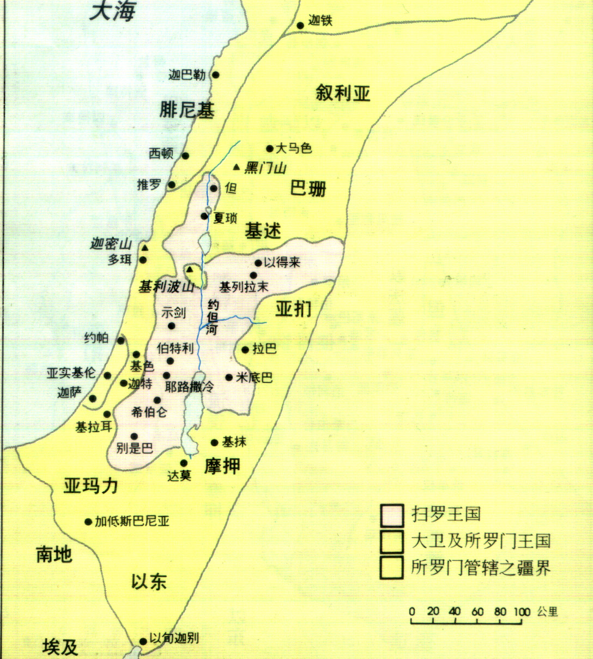

Slide 8
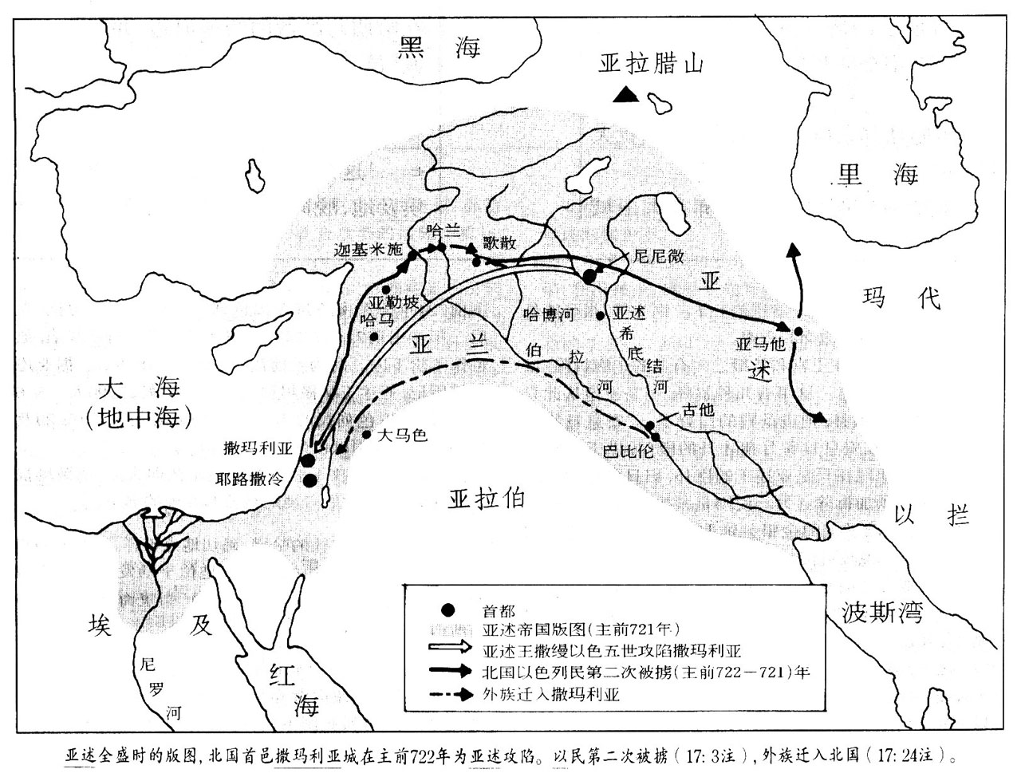

Slide 9
以赛亚生活历史
乌西雅王
在位52年
约坦
在位16年
亚哈斯
在位16年
希西家
在位29年
玛拿西
作王55年
BC.758
BC.742
BC.726
BC.696
国家富强
以赛亚作先知那一年
乌西雅王驾崩
行耶和华眼中看为正的事
国内太平
行耶和华眼中看为恶的事
进贡亚述帝国
勉强避免侵略
亚述王进军侵略
北国以色列被毁灭
领导百姓专心依靠神
请以赛亚帮助祷告
神的使者在夜间杀死亚述军队
神显兆头
病得医治
将殿里宝物现给巴比伦使者看
暴君
拘捕以赛亚
以赛亚被锯死

Slide 10
以赛亚一生中有三次特别机遇，每次均显出他所传讲的信息是扭转时局的关键。 首次在叙利亚与北国以色列连手，准备南侵犹大的战役（734B. C. ），他以「以马内利」的预言，坚立南国君王的信心。 另一次是在希西家统政时，国家遭受亚述大军围城，亚述向希西家下招降文书，以赛亚力劝希西家向神认罪求恩，结果，城困之危，不战而解（赛37:1-7、21-35）。 最后一次是在希西家病危时，以赛亚忠告他向神求恩，使寿命延长，俾能多秉公行政，治国治民（赛38:5）。
以赛亚生活在一个动乱的世界。对于犹大和以色列来说，这都是一个危难的时代。上帝的子民深陷于罪孳之中。
他的勇敢、爱国、温柔、同情。憎恨虚伪、认识真神，
是先知书中最大的先知；他是「最伟大的弥赛亚先知，是旧约先知中的王子」

Slide 11
以赛亚不只是先知，有宝贵的预言，还是极具祷告能力，他的信息带给人极深的安慰与荣耀的盼望，他的祷告更是扭转乾坤。

Slide 12
以赛亚书写作的目的
对于当代人而言，接着责备百姓背弃神，传递蒙福的应许和宝贵的预言，盼望百姓悔改归向神的
对于后代的价值揭示神伟大的救恩，各种预言一一应验，见证神的信实和鉴定神儿女的信心
这双重目的，可用两个词作总代表：审判与安慰。

Slide 13
以赛亚书架构
1. 审判（1-35章） a. 全书纲领（1-6）梗概，b. 以马内利书（7-12）以马内利，c. 列国受罚（13-23）列国，d. 以赛亚的「启示录」（24-27）启示，e. 祸哉之书（28-33）祸灾，f. 灾难与国度（34-35）复原
2. 历史（36-39章） a. 在亚述的阴影下──希西家从被围至解围（36-37）。 b. 在巴比伦的阴影下──希西家从病危至病愈（38-39）。
3. 安慰（40-66章） a. 神的救赎（40-48），b. 神的仆人（49-57），c. 神的荣耀（58-66）

Slide 14
以赛亚书其他
共1292节
754节是预言 59%
以西结 65% 耶利米书 60% 90
110个预言 第一位 耶利米书 90 马太福音 81

Slide 15
以赛亚书重要的预言
第五十三章 【被杀的羔羊】 弥赛亚—救主

Slide 16
关于弥赛亚的预言（基督的生平）：
降生（赛40:3-5）
为童女所生（赛7:14）
祂是神，其政权永存（赛9:1-2）
受苦（赛53章）
与恶人同死（赛53:9）
与财主同葬（赛53:9）
其大能与柔和（赛40:10-11）
其公义与仁政（赛32:1-8.61:1-3）
其公正与慈爱（赛42:3-4,7）
统治外邦（赛2:2-3.42:1,6.49:6.55:4-5.56:6.60:3-5）
其威荣（赛49:7,23）
偶像消灭（赛2:18）
无战争的世界（赛2:4.65:25）
世界被毁灭（赛24章26:21.34:1-4）
死亡被毁灭（赛25:8.26:19）
神的百姓得新名（赛62:2.65:15）
新天新地（赛65:17.66:22）
义人与恶人永远分离（赛66:15,22-24）

Slide 17
对耶稣的预表 | 以赛亚书 | 新约经文
耶西的根，出自戴维的家 | 11：1 | 罗 15：12，启 5：5，22：16
为童女所生，名叫以马内利 | 7：14 | 太 1：22－23，路 1：30－33
基督作王掌权，直到永远 | 9：6－7 | 林前 15：24－25，启 11：15
神的灵在基督身上 | 11：2，42：1，49：21，61：1 | 太 3：16－17，路 3：21－22
基督是万民的主 | 11：10 | 太 28：19，启 15：4
基督是世上的光 | 9：2，49：6，60：3 | 约 8：12，12：46
基督是公义的审判者 | 16：5 | 约 16：8，启 20：11－13
基督是宝贵的房角石 | 28：16 | 太 21：42，弗 2：20，彼前 2：7
基督战胜死亡 | 28：5 | 太 28：7，罗 6：9，林前 15：20
基督是神为人预备的中保 | 42：6，49：8 | 提前 2：15，来7：22，8：6，9：6，约壹 2：1
基督是神所拣选的仆人 | 42：1，49：5 | 太 12：18－21，约 13：16
基督将真理传开 | 42：3 | 可 16：20，路 8：1，约1：17，14：6，弗 4：21
基督是施行拯救的救赎主 | 49：6，59：20 | 太 1：21，路 19：10，罗 11：26，徒 4：12
基督谦卑顺服，为人受苦 | 50：6，53：3－9 | 太 11：29，腓 2：8，来 5：8－9
基督是世人的赎罪祭 | 53：7，10－12 | 罗 8：3，来 10：12
基督是神的受膏者，带来福音 | 61：1－3 | 太 24：14，可 1：1，路 4：18

Slide 18
以赛亚预言纲要：（本段全部引自海莱博士圣经手册366-368页，供参考）
应验于以赛亚生前的预言：
犹大国被拯救脱离亚兰与以色列之手（赛7:4-7,16）
亚述毁灭亚兰与以色列（赛8:4.17:1-14）
亚述侵略犹大（赛8:7-8）
非利士被征服（赛14:28-32）
摩押被掠劫（赛15-16章）
埃及与古实被亚述征服（赛20:4）
阿拉伯被蹂躏（赛21:13-17）
推罗被压制（赛23:1-12）
耶路撒冷自亚述手中被拯救（赛36章）
希西家王延寿十五年（赛38:5）

Slide 19
应验于以赛亚死后的预言：
犹大人被掳往巴比伦（赛39:5-7）
古列王征服巴比伦（赛46:11）
玛代人与以拦人（赛13:17. 21章. 48:14）
巴比伦将永远荒凉（赛13:20-22）
预提古列之名（赛44:28.45:1,4）
古列征服世界（赛41:2-3）
古列释放神的百姓（赛45:13）
古列下令重建耶路撒冷（赛44:28.45:13）
以色列复兴（赛27:12-13.48:20.51:14）
以色列的信仰传入埃及及亚述（赛19:18-25）
以色列的信仰普及世界（赛27:2-6）
推罗人的被掳与复兴（赛23:13-18）
以东永远荒凉（赛34:5-17）

Slide 20
读以赛亚书注意
见木不见林
结合上下文和背景，了解原作的真意，不要错误使用（私意解经）
预言有可能是多重的，各种重点 当时的世代 当临的被掳或归回 弥赛亚，圣灵的降临 第二次降临 千年国度和新天新地
教会

Slide 21
本书是先知在不同时间和场合信息的汇集，基本上按照时间顺序，与历史事件息息相关。
相辅相成，历史书是先知书的背景，先知书解释历史书的神的美意
列王纪 下 15-20
历代志下26-32

Slide 22
神的话语万古常新，每一个时代凡属神的人，都能从神的启示记录中，获得人生的导向与力量
透过基督这把钥匙，读出神永远的旨意，是我们的生命、生活、与神的关系都得以改变。
荣神益人

